Slide 1
Рентна плата за спеціальне використання води 2024 р.
Хомко Ангеліни ОКМ-1

Slide 2
Платники рентної плати за спеціальне використання води
первинні водокористувачі — суб’єкти господарювання, які використовують та/або передають вторинним користувачам воду, отриману шляхом забору з водних об’єктів. Ними можуть бути як юридичні особи (підприємства, бюджетні установи), так і фізособи-підприємці ;
суб’єкти господарювання, що використовують воду для потреб гідроенергетики, водного транспорту і рибництва (п. 255.1 Податкового кодексу України, далі –ПК).
Первинний водокористувач — це той, хто має водозабірні споруди і відповідне обладнання для забору води, а також отримує воду з каналів зрошувальних та осушувальних систем, водосховищ, ставків, водогосподарських систем, каналів та водогонів (водопроводів) міжбасейнового та внітрішньобасейнового перерозподілу водних ресурсів (ч. 3 ст. 42 Водного кодексу України, далі – ВК).
При цьому забір та використання води первинними водокористувачами здійснюються:
на платній основі на підставі договору з підприємствами, установами та організаціями, що забезпечують перерозподіл (перекидання) водних ресурсів;
та за наявності дозволу на спеціальне водокористування.
Вторинний водокористувач — той, що не має власних водозабірних споруд і отримує воду з водозабірних споруд первинних водокористувачів та скидає стічні води у їхні системи на підставі договору про водопостачання (поставку води) та/або водовідведення без отримання дозволу на спецводокористування. Втім, скидання стічних вод у водні об’єкти вторинні водокористувачі здійснюють на підставі дозволів на спецводокористування.
Зараз рентну плату за воду сплачують лише первинні водокористувачі й ті, хто використовує воду для потреб гідроенергетики, водного транспорту і рибництва. До первинних водокористувачів належать виробники питної води чи напоїв, що використовують воду із джерела питного водопостачання та/або доводять її якість до вимог на питну воду, а також виробники напоїв, що беруть воду з власної свердловини, тобто самостійно здійснюють забір води. Вторинні водокористувачі не мають обов’язку нараховувати, звітувати та сплачувати рентну плату за спецводокористування.

Slide 3
Рентна плата за воду: хто не платить
Крім вторинних водокористувачів, рентну плату за спеціальне використання води не сплачують:
ті, хто має обладнання для забору води, але забирають та/або використовують воду в обсязі до 5 м³ на добу, за винятком тієї, яку використовують для виробництва (як складник) напоїв і фасованої питної води. Таке водокористування не вважають спеціалізованим (ст. 48 ВК). Однак у такому разі вони сплачують рентну плату за використання надр. При цьому врахуйте, що податківці вважають, що стаття 48 ВК поширюється не на об’єкт водозабору, а на юридичну особу, яка здійснює водокористування. Тобто, рахувати 5 м³ потрібно не за окремими об’єктами водозабору, що використовуєте, а за всіма одразу;
ті, хто використовує воду лише для задоволення питних і санітарно-гігієнічних потреб населення. Ідеться про використання води у туалетних, душових, ванних кімнатах та умивальниках, для утримання приміщень у належному санітарно-гігієнічному стані (п. 255.2 ПК);
платники єдиного податку четвертої групи (пп. «5» п. 297.1 ПК).

Slide 4
Дозвіл на спеціальне водокористування
Дозвіл на спеціальне водокористування можна отримати в Держводагентстві та його територіальних органах. Щоб отримати дозвіл не спецводокористування онлайн, скористайтеся публічним реєстром дозволів на спецводокористування.

Slide 5
Розмір рентної плати за спецводокористування
Розмір рентної плати за спеціальне водокористування залежить від виду спожитої води, мети, місця та регіону споживання, фактичного обсягу використаної води.
Конкретні ставки рентної плати визначає ПК:
за спеціальне використання поверхневих вод (пп. 255.5.1 ПК);
за спеціальне використання підземних вод (пп. 255.5.2 ПК);
для потреб гідроенергетики (пп. 255.5.3 ПК);
для потреб водного транспорту з усіх річок, крім Дунаю (пп. 255.5.4 ПК);
для потреб рибництва (пп. 255.5.5 ПК);
за воду, що входить винятково до складу напоїв (пп. 255.5.6 ПК);
за шахтну, кар’єрну і дренажну воду (пп. 255.5.7 ПК).
Наприклад, для міста Києва плата за користування підземними водами становить 99,50 грн за 100 м3, за водозабір із Дніпра на північ від Києва (з Прип’яті і Десни) — 75,73 грн за 100 м3.
Увага: рентна плата удвічі більша за відсутності лічильника.
Якщо перевищили встановлений річний ліміт використання води, обчисліть і сплатіть рентну плату у п’ятикратному розмірі на основі обсягу води, фактично використаної понад встановлений ліміт, ставок рентної плати і коефіцієнтів (пп. 255.11.13 ПК). Якщо забираєте воду без спецдозволу, рентну плату сплачуйте за весь обсяг використаної води, що підлягає оплаті, як за понадлімітне використання, тобто також у 5-кратному розмірі (пп. 255.11.15 ПК). Плату нараховуйте окремо за кожним джерелом водопостачання (пп. 255.11.14 ПК).
Зважте також, що первинні користувачі, які видобувають воду зі свердловин, сплачують два види ренти: за воду і за користування надрами, позаяк підземна вода належить до корисних копалин (п. 252.20 ПК; ст. 23 Кодексу України про надра). Суб’єкти господарювання, що займаються видобутком підземних вод, не мають права перебувати на спрощеній системі оподаткування (пп. «5» пп. 291.5.1 ПК). Адже підземні води — це корисні копалини загальнодержавного, а не місцевого значення.

Slide 6
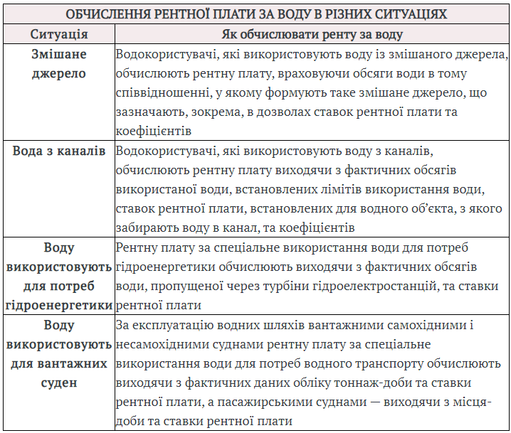
Рентна плата за воду: як обчислювати

Slide 7
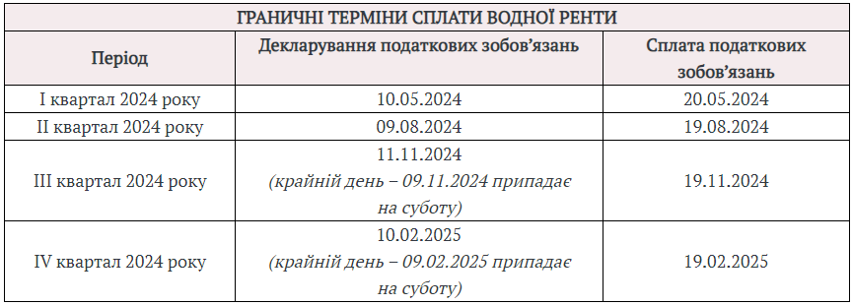
Термін подачі декларації та сплати
Податковий (звітний) період подачі декларації – календарний квартал. Інформація подається наростаючим підсумком і за звітний квартал. Декларація подається не пізніше 40 к. днів за останнім днем звітного кварталу (терміни для 2024 року – див. таблицю нижче). Відповідно сплата рентної плати за воду повинна бути не пізніше 10 к. днів за граничним днем подання декларації.
Декларація подається до органу ДПС за місцем податкової реєстрації платника рентної плати (пп. 257.3.4 Податкового кодексу України, далі – ПК). Однак, якщо місце знаходження водного об’єкта відрізняється від місцезнаходження підприємства, то водокористувач обліковується як платник рентної плати за місцем знаходження водного об’єкта (лист ДПС від 30.01.2017 № 2069/7/99-99-12-03-04-14). За цим місцем і треба подавати декларацію.
Якщо вперше подаєте рентну декларацію, разом із нею подайте до органу контролю в паперовому вигляді копії дозволу на спеціальне водокористування, договору на постачання води і статистичного звіту про використання води за формою № 2 ТП-водгосп (пп. 255.11.19 ПК).

Slide 8
ДЕРЖАВНИЙ ОБЛІК ВОДОКОРИСТУВАННЯ
ЗВІТНІСТЬ
Звіт про використання води

Slide 9
Дозвіл є, але вода не видобувається – чи треба подавати декларацію
Так, треба. На думку податківців, якщо є дозвіл на спецвикористання води, але платник рентної плати воду не видобуває або використовує її лише для питних і санітарно-гігієнічних потреб, то все одно повинен подавати рентну декларацію разом із Додатком 5. У такому разі декларацію треба подавати навіть за відсутності об’єкта оподаткування.
Увага: коли є дозвіл на спецводокористування, то декларація з рентної плати подається обов’язково – навіть, якщо об’єкт оподаткування не виникав.

Slide 10
Коли буде останній звітний період сплати ренти за спецводокористування
Період закінчення дозволу. Так, якщо термін дії дозволу на спецводокористування закінчився (або був анульований), а використання води припинено (тобто відсутній об’єкт оподаткування), то тоді останнім податковим періодом, за який подається декларація з Додатком 5, стає звітний період, у якому закінчився термін дії дозволу на спецводокористування.

Slide 11
Заповнення Податкової декларації з рентної плати
В цілому декларація містить:
загальну частину (звітний період, тип декларації, загальні суми рентної плати (на основі додатків), типи поданих додатків та ін.). Для платників рентної плати за воду заповнюються заголовна частина, рядки 4, 4.4. Якщо подається уточнююча декларація, то ще й рядки 4.4.1, 4.4.2; 4.4.3. Реквізити частково дублюються в заголовних частинах Додатків 5-7;
додатки (розрахунки) – заповнюються залежно від виду рентної плати та на їхній основі отримуються цифри загальної частини. Ті додатки, які подаються, відмічаються не знаком «+», а цифрою, що означає кількість поданих додатків, так як на кожний об’єкт водокористування складається окремий додаток.
Увага: коли є дозвіл на спецводокористування, рентну декларацію слід подавати обов’язково, навіть якщо в деяких звітних періодах не було об’єкта оподаткування.
Усі вартісні показники у додатках (розрахунках) проставляються у гривнях з копійками.

Slide 12
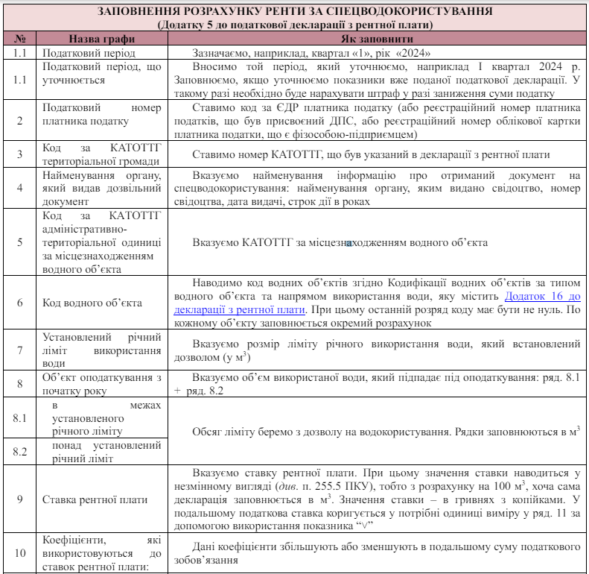
Складання розрахунку з рентної плати за спецвикористання води

Slide 13
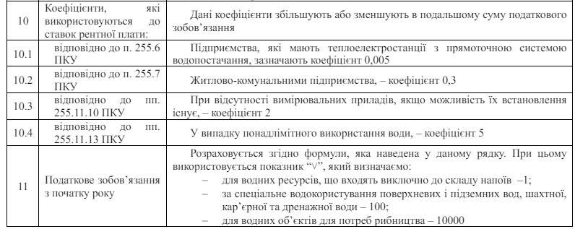

Slide 14
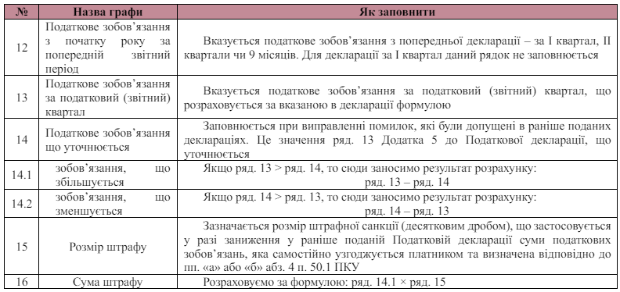

Slide 15
Приклад розрахунку рентної плати за спецводокористування та заповнення декларації з рентної плати

Slide 16
За даними умовного прикладу ТОВ «Едельвейс» у січні-червні 2024 року здійснювало забір підземної води зі свердловини на території м. Чернігова для промислового виробництва напоїв. Річний ліміт забору води складає 150 м³
За КАТОТТГ код для м. Чернігова – UA74100390010054825.
За Кодифікацією водних об’єктів за типом водного об’єкта та напрямом використання води (див. Додаток 16 до Податкової декларації з рентної плати) даний об’єкт спецводокористування має код 4.2.3 –«підземні водні об’єкти». Рентна плата за воду для м. Чернігова (Чернігівської області) – 99,86/100 м3 (див. пп. 255.5.2 ПК).
Забір води склав:
І квартал – 125 м³.
ІІ квартал – склав 75 м³.
Таким чином, за результатами ІІ кварталу 2024 року ліміт забору води перевищено (м³):
125+75 =200 > 150
Сума перевищення ліміту у ІІ кварталі 2024 року (м³):
200 – 150 = 50
Отже, до у сумі перевищення ліміту (50 м³) при розрахунку рентної плати за ІІ квартал 2024 року використовується коефіцієнт 5.
Спершу розраховуємо рентну плату у межах ліміту:
150 м³ × 99,86/1 = 14979 грн
У розрахунку використовуємо ділення на 1, так як підприємство використовує воду для виготовлення напої
Розраховуємо рентну плату понад ліміт з застосуванням коефіцієнта 5:
50 м³ × 99,86×5/1 = 24965 грн
Усього рентна плата за воду за перші два квартали 2024 року (в межах ліміту + понад ліміт) складає:
14979 + 24965 = 39944 грн
Вже нарахована та сплачена рентна плата за І квартал 2024 р. становила:
75 м3 ×99,86/1 = 7489,50 грн
Тоді рентна плата до сплати за ІІ квартал 2024 р. становить:
39944 – 7489,50 = 32454,50 грн

Slide 17
Відповідальність за неподання декларація з рентної плати за воду
Відповідальність така ж, як і за деклараціями з інших податків і зборів. Неподання або несвоєчасне подання податкової декларації з рентної плати тягне за собою штраф згідно п. 120.1 ПК:
340 грн – якщо перший раз;
1020 грн – за кожне повторне впродовж року.

Slide 18
Дякую за увагу!!!

